Slide 1
A Integral Indefinida!
A primeira coisa que temos que ter em mente é que:
Integração e Diferenciação
são processos inversos!
Você aprendeu bem “derivadas”?

Slide 2
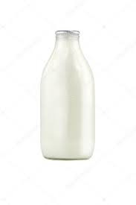
A Integral Indefinida!
Integração e Diferenciação
são processos inversos!
$$f′\left(x\right)$$
$$f′′\left(x\right)$$
$$f\left(x\right)$$
diferenciação
diferenciação
Integração

Slide 3

A Integral Indefinida!
A função $F\left(x\right)$ é chamada antiderivada (ou primitiva) da função $f\left(x\right)$, no intervalo [a, b] se
$F^{′}\left(x\right)=f\left(x\right) ∀ x∈[a,b]$
Antiderivada
$$F\left(x\right)$$
$$f\left(x\right)$$
Integração

Slide 4
Exemplo:
Considere a função $f\left(x\right)=x³$
Qual a função $F\left(x\right)$, que ao ser derivada, resulta na função $f\left(x\right)=x³$?
São várias......

Slide 5
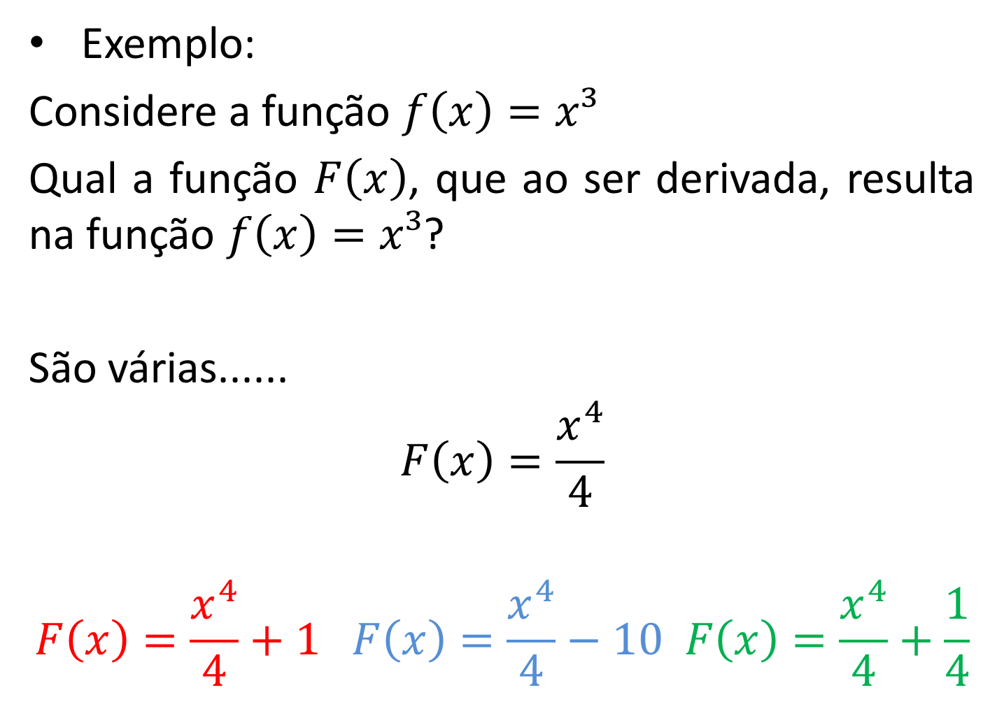
Exemplo:
Considere a função $f\left(x\right)=x³$
Qual a função $F\left(x\right)$, que ao ser derivada, resulta na função $f\left(x\right)=x³$?
São várias......
$$F\left(x\right)=\frac{x^{4}}{4}$$
$$F\left(x\right)=\frac{x^{4}}{4}+1 F\left(x\right)=\frac{x^{4}}{4}−10 F\left(x\right)=\frac{x^{4}}{4}+\frac{1}{4}$$

Slide 6
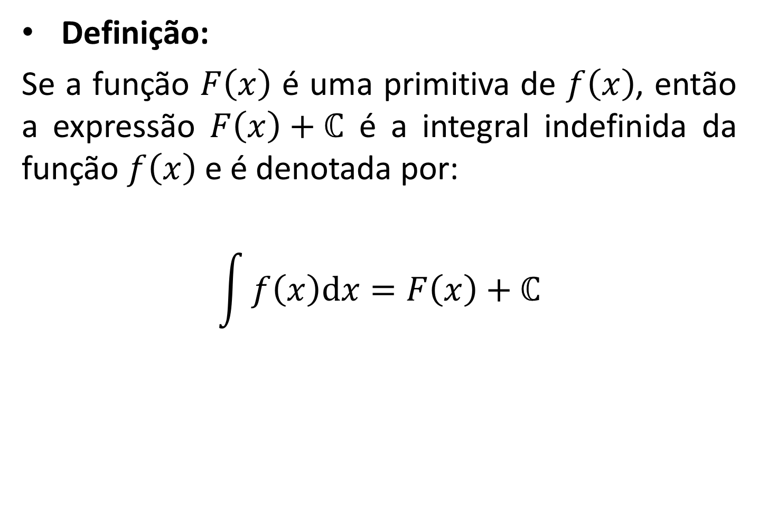
Definição:
Se a função $F\left(x\right)$ é uma primitiva de $f\left(x\right)$, então a expressão $F\left(x\right)+ℂ$ é a integral indefinida da função $f\left(x\right)$ e é denotada por:
$$\int{f\left(x\right)dx}=F\left(x\right)+ℂ$$
Primitiva
Elemento de integração
Integrando
Integral indefinida
Sinal da integral

Slide 7
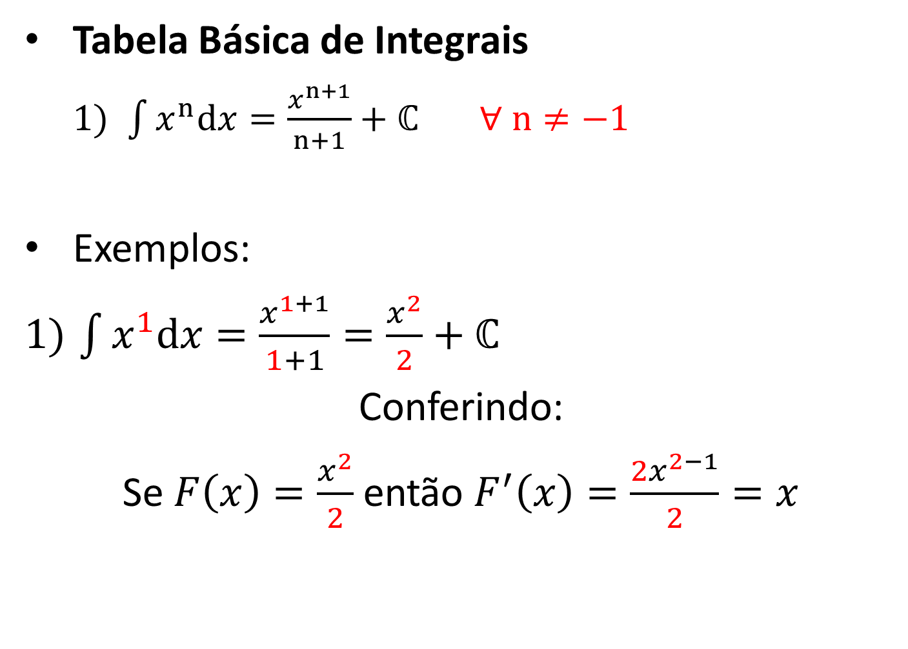
Tabela Básica de Integrais
$\int{x^{n}dx}=\frac{x^{n+1}}{n+1}+ℂ$ $∀ n≠−1$
Exemplos:
$\int{x^{1}dx}=\frac{x^{1+1}}{1+1}=\frac{x^{2}}{2}+ℂ$
Conferindo:
Se $F\left(x\right)=\frac{x^{2}}{2}$ então $F^{′}\left(x\right)=\frac{{2x}^{2−1}}{2}=x$

Slide 8
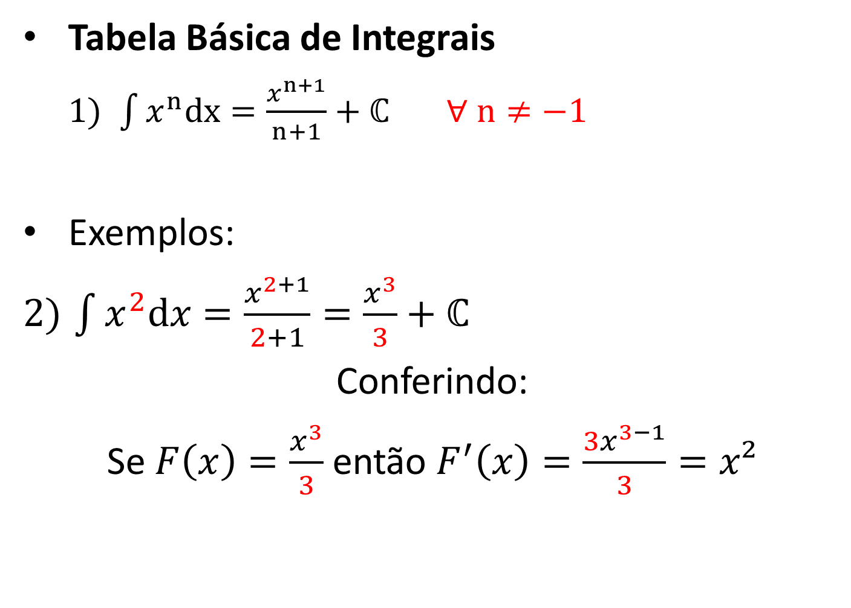
Tabela Básica de Integrais
$\int{x^{n}dx}=\frac{x^{n+1}}{n+1}+ℂ$ $∀ n≠−1$
Exemplos:
$\int{x^{2}dx}=\frac{x^{2+1}}{2+1}=\frac{x^{3}}{3}+ℂ$
Conferindo:
Se $F\left(x\right)=\frac{x^{3}}{3}$ então $F^{′}\left(x\right)=\frac{{3x}^{3−1}}{3}=x²$

Slide 9
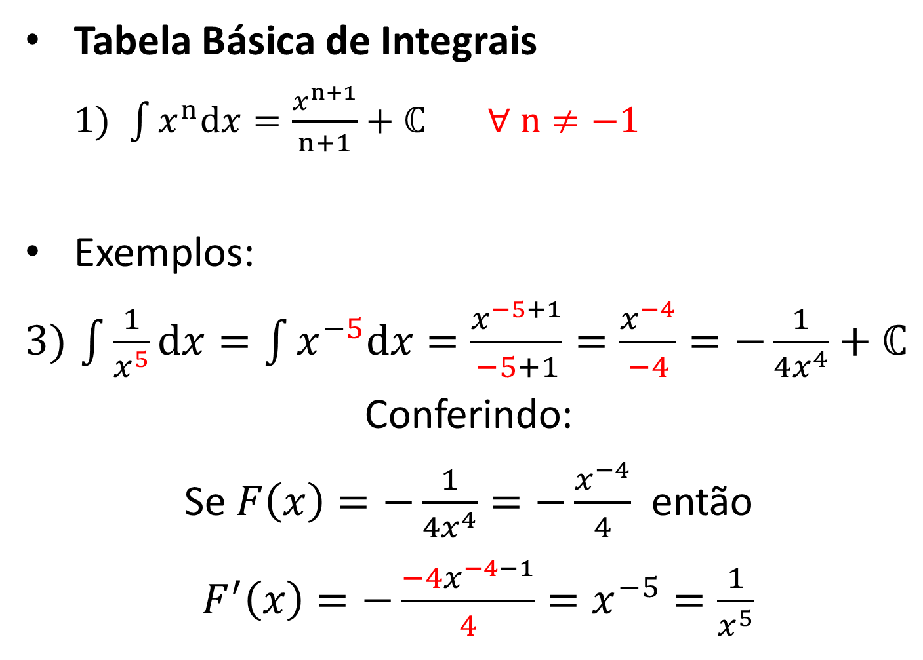
Tabela Básica de Integrais
$\int{x^{n}dx}=\frac{x^{n+1}}{n+1}+ℂ$ $∀ n≠−1$
Exemplos:
$\int{\frac{1}{x^{5}}dx}=\int{x^{−5}dx}=\frac{x^{−5+1}}{−5+1}=\frac{x^{−4}}{−4}=−\frac{1}{4x^{4}}+ℂ$
Conferindo:
Se $F\left(x\right)=−\frac{1}{4x^{4}}=−\frac{x^{−4}}{4}$ então
${ F}^{′}\left(x\right)=−\frac{{−4x}^{−4−1}}{4}=x^{−5}=\frac{1}{x^{5}}$

Slide 10
Tabela Básica de Integrais
$\int{x^{n}dx}=\frac{x^{n+1}}{n+1}+ℂ$ $∀ n≠−1$
$\int{\frac{1}{x}dx}=\int{x^{−1}dx}$ Note que neste caso (n= -1) não podemos usar a regra em 1)
Mas,
Qual a função que ao ser derivada, resulta na função $f\left(x\right)=\frac{1}{x}$ ?

Slide 11
Tabela Básica de Integrais
$\int{x^{n}dx}=\frac{x^{n+1}}{n+1}+ℂ$ $∀ n≠−1$
$\int{\frac{1}{x}dx}=\int{x^{−1}dx}$ Note que neste caso (n= -1) não podemos usar a regra em 1)
Mas,
Qual a função que ao ser derivada, resulta na função $f\left(x\right)=\frac{1}{x}$ ?
Resposta: $\int{\frac{1}{x}dx}=\int{x^{−1}dx}=ln\left|x\right|+ℂ$

Slide 12
Tabela Básica de Integrais
$\int{x^{n}dx}=\frac{x^{n+1}}{n+1}+ℂ$ $∀ n≠−1$
$\int{\frac{1}{x}dx}=\int{x^{−1}dx}=ln\left|x\right|+ℂ$
$\int{a^{x}}dx=\frac{a^{x}}{ln(a)}+ℂ$

Slide 13
Tabela Básica de Integrais
$\int{x^{n}dx}=\frac{x^{n+1}}{n+1}+ℂ$ $∀ n≠−1$
$\int{\frac{1}{x}dx}=\int{x^{−1}dx}=ln\left|x\right|+ℂ$
$\int{a^{x}}dx=\frac{a^{x}}{ln(a)}+ℂ$
$\int{2^{x}}dx=\frac{2^{x}}{ln(2)}+ℂ$
$\int{{\left(\frac{1}{3}\right)}^{x}}dx=\frac{{\left(\frac{1}{3}\right)}^{x}}{ln(\frac{1}{3})}+ℂ$

Slide 14
Tabela Básica de Integrais
$\int{x^{n}dx}=\frac{x^{n+1}}{n+1}+ℂ$ $∀ n≠−1$
$\int{\frac{1}{x}dx}=\int{x^{−1}dx}=ln\left|x\right|+ℂ$
$\int{a^{x}}dx=\frac{a^{x}}{ln(a)}+ℂ$
$\int{2^{x}}dx=\frac{2^{x}}{ln(2)}+ℂ$
$\int{{\left(\frac{1}{3}\right)}^{x}}dx=\frac{{\left(\frac{1}{3}\right)}^{x}}{ln(\frac{1}{3})}+ℂ$
$\int{e^{x}}dx=\frac{e^{x}}{ln(e)}=e^{x}+ℂ$

Slide 15
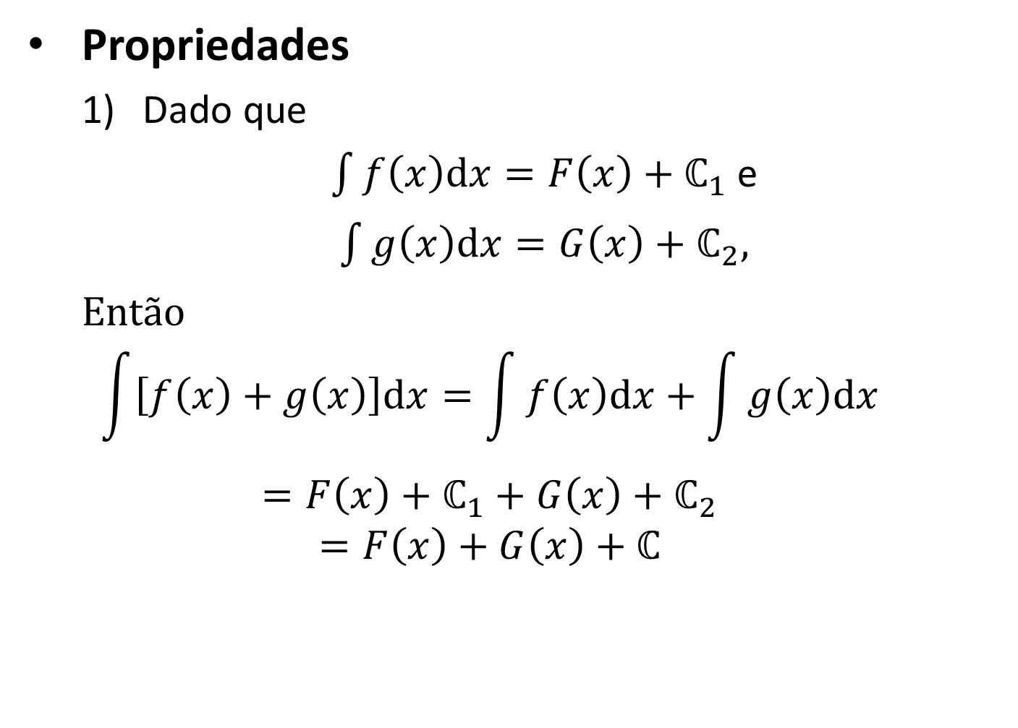
Propriedades
Dado que
$\int{f\left(x\right)dx}=F\left(x\right)+ℂ_{1}$ e
$\int{g\left(x\right)dx}=G\left(x\right)+ℂ_{2}$,
Então
$$\int{\left[f\left(x\right)+g\left(x\right)\right]dx}=\int{f\left(x\right)dx}+\int{g\left(x\right)dx}$$
$$=F\left(x\right)+ℂ_{1}+G\left(x\right)+ℂ_{2}$$
$$=F\left(x\right)+G\left(x\right)+ℂ$$

Slide 16
Propriedades
Dado que k é uma constante real e
$\int{f\left(x\right)dx}=F\left(x\right)+ℂ_{1}$
Então
$$\int{k×f\left(x\right)dx}=k×\int{f\left(x\right)dx}$$
$$=k×\left[F\left(x\right)+ℂ_{1}\right]$$
$$=k×F\left(x\right)+{k×ℂ}_{1}$$
$$=k×F\left(x\right)+ℂ$$

Slide 17
Exemplos
Exercícios

Slide 18

Exercícios
$\int{3x^{3}dx}=$
$\int{\frac{x^{3}}{3}dx}=$
$\int{\left[4x^{4}+\frac{x^{2}}{2}\right]dx}=$
$\int{\left[9x^{3}−2x^{5}\right]dx}=$
$\int{\left[\frac{{3x}^{2}}{4}−\frac{2}{x^{3}}\right]dx}=$
$\int{\left[\frac{{2x}^{3}}{3}+3^{x}\right]dx}=$
$\int{\left[4^{x}−e^{x}\right]dx}=$
$\int{\left[\frac{x^{3}}{3}+\sqrt{x}\right]dx}=$

Slide 19
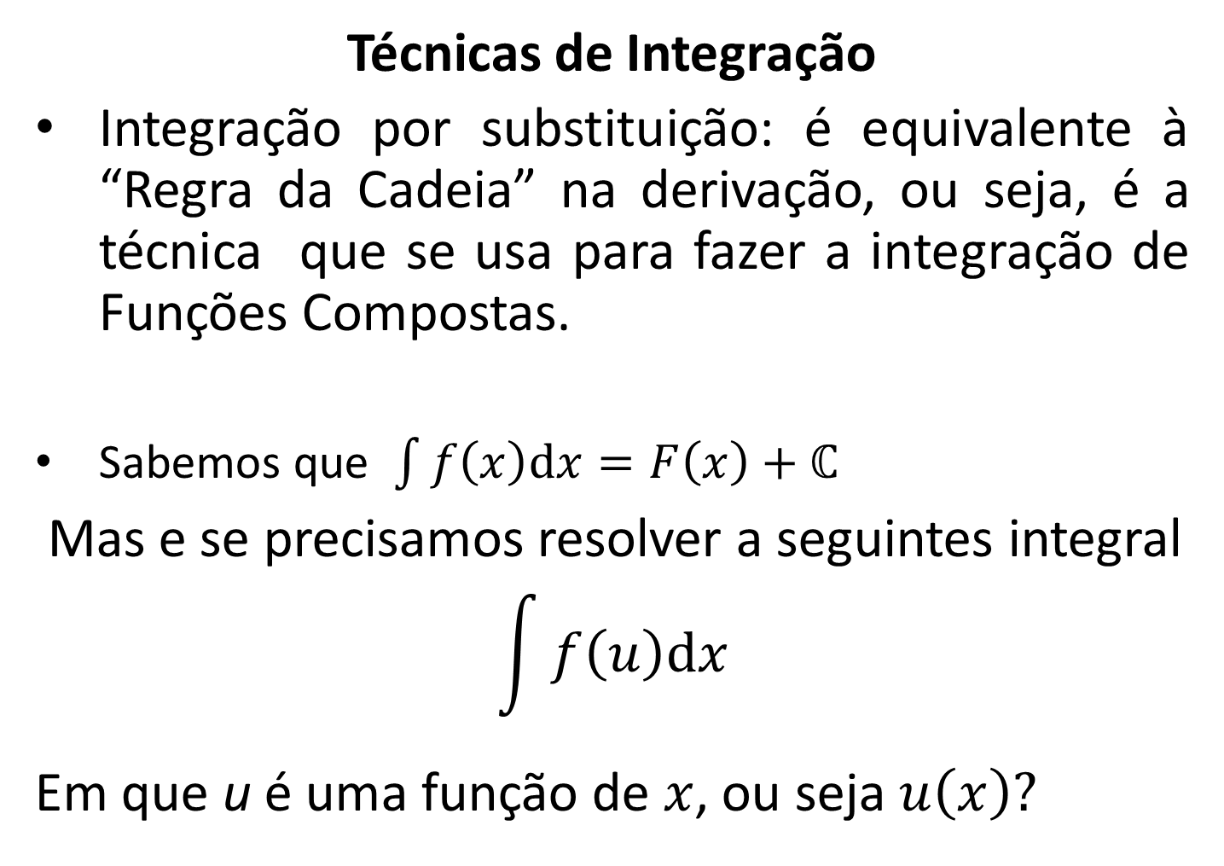
Técnicas de Integração
Integração por substituição: é equivalente à “Regra da Cadeia” na derivação, ou seja, é a técnica que se usa para fazer a integração de Funções Compostas.
Sabemos que $\int{f\left(x\right)dx}=F\left(x\right)+ℂ$
Mas e se precisamos resolver a seguintes integral
$$\int{f\left(u\right)dx}$$
Em que u é uma função de $x$, ou seja $u\left(x\right)?$

Slide 20
Técnicas de Integração
Exemplo:
$$\int{{\left(2x+1\right)}^{4}}dx=\int{u^{4}}dx=\int{u^{4}}\frac{1}{2}du=\frac{1}{2}×\frac{u^{5}}{5}=\frac{{\left(2x+1\right)}^{5}}{10}+ℂ$$
$f\left(u\right)=u^{4}$
$u\left(x\right)=2x+1$
$$f\left(x\right)$$

Slide 21
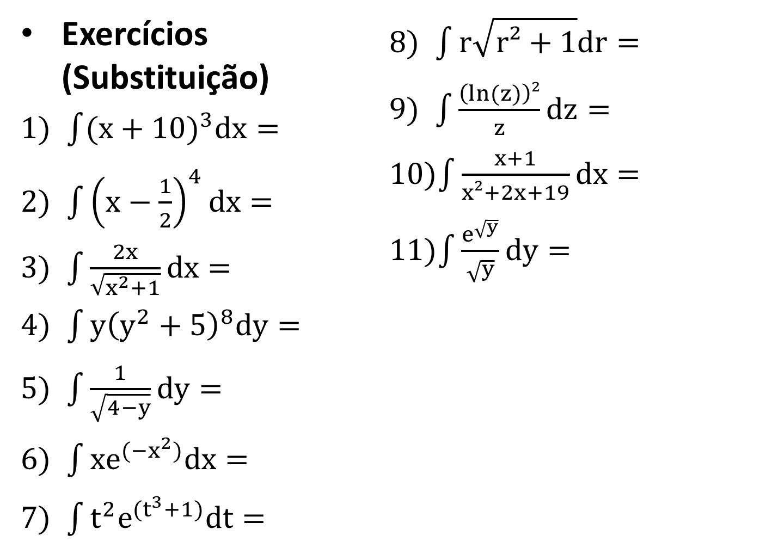
Exercícios (Substituição)
$\int{{(x+10)}^{3}dx}=$
$\int{{\left(x−\frac{1}{2}\right)}^{4}dx}=$
$\int{\frac{2x}{\sqrt{x^{2}+1}}dx}=$
$\int{y{\left(y^{2}+5\right)}^{8}dy}=$
$\int{\frac{1}{\sqrt{4−y}}dy}=$
$\int{xe^{(−x^{2})}dx}=$
$\int{t^{2}e^{(t^{3}+1)}dt}=$
$\int{r\sqrt{r²+1}dr}=$
$\int{\frac{\left(ln⁡(z)\right)²}{z}dz}=$
$\int{\frac{x+1}{x²+2x+19}dx=}$
$\int{\frac{e^{\sqrt{y}}}{\sqrt{y}}dy=}$

